Slide 1
ДРАКОНОВЫ КЛЮЧИ
Развивающая раскраска для детей и некоторых взрослых
Разработала:
педагог-психолог МОУ «СОШ №56»
Панова Наталья Александровна

Slide 2
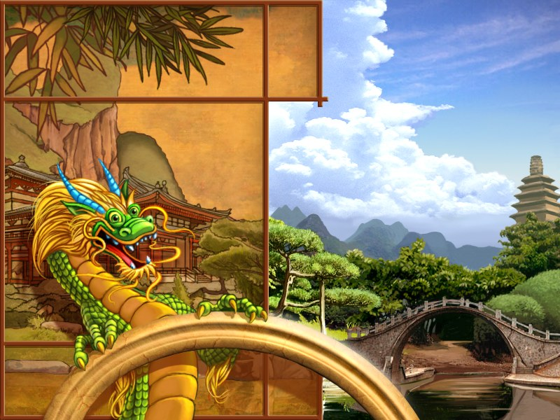
О методике «Драконовы Ключи»:
«Драконовы Ключи» - серия рисунков для раскрашивания (12 штук)
Авторы:
Арт-группа «Атриум - Драконовы Ключи»
(Семья Рокамболь, С-Пб)
Концепт-дизайнер: Сергей де Рокамболь
Художница: Анна Николаева

Slide 3
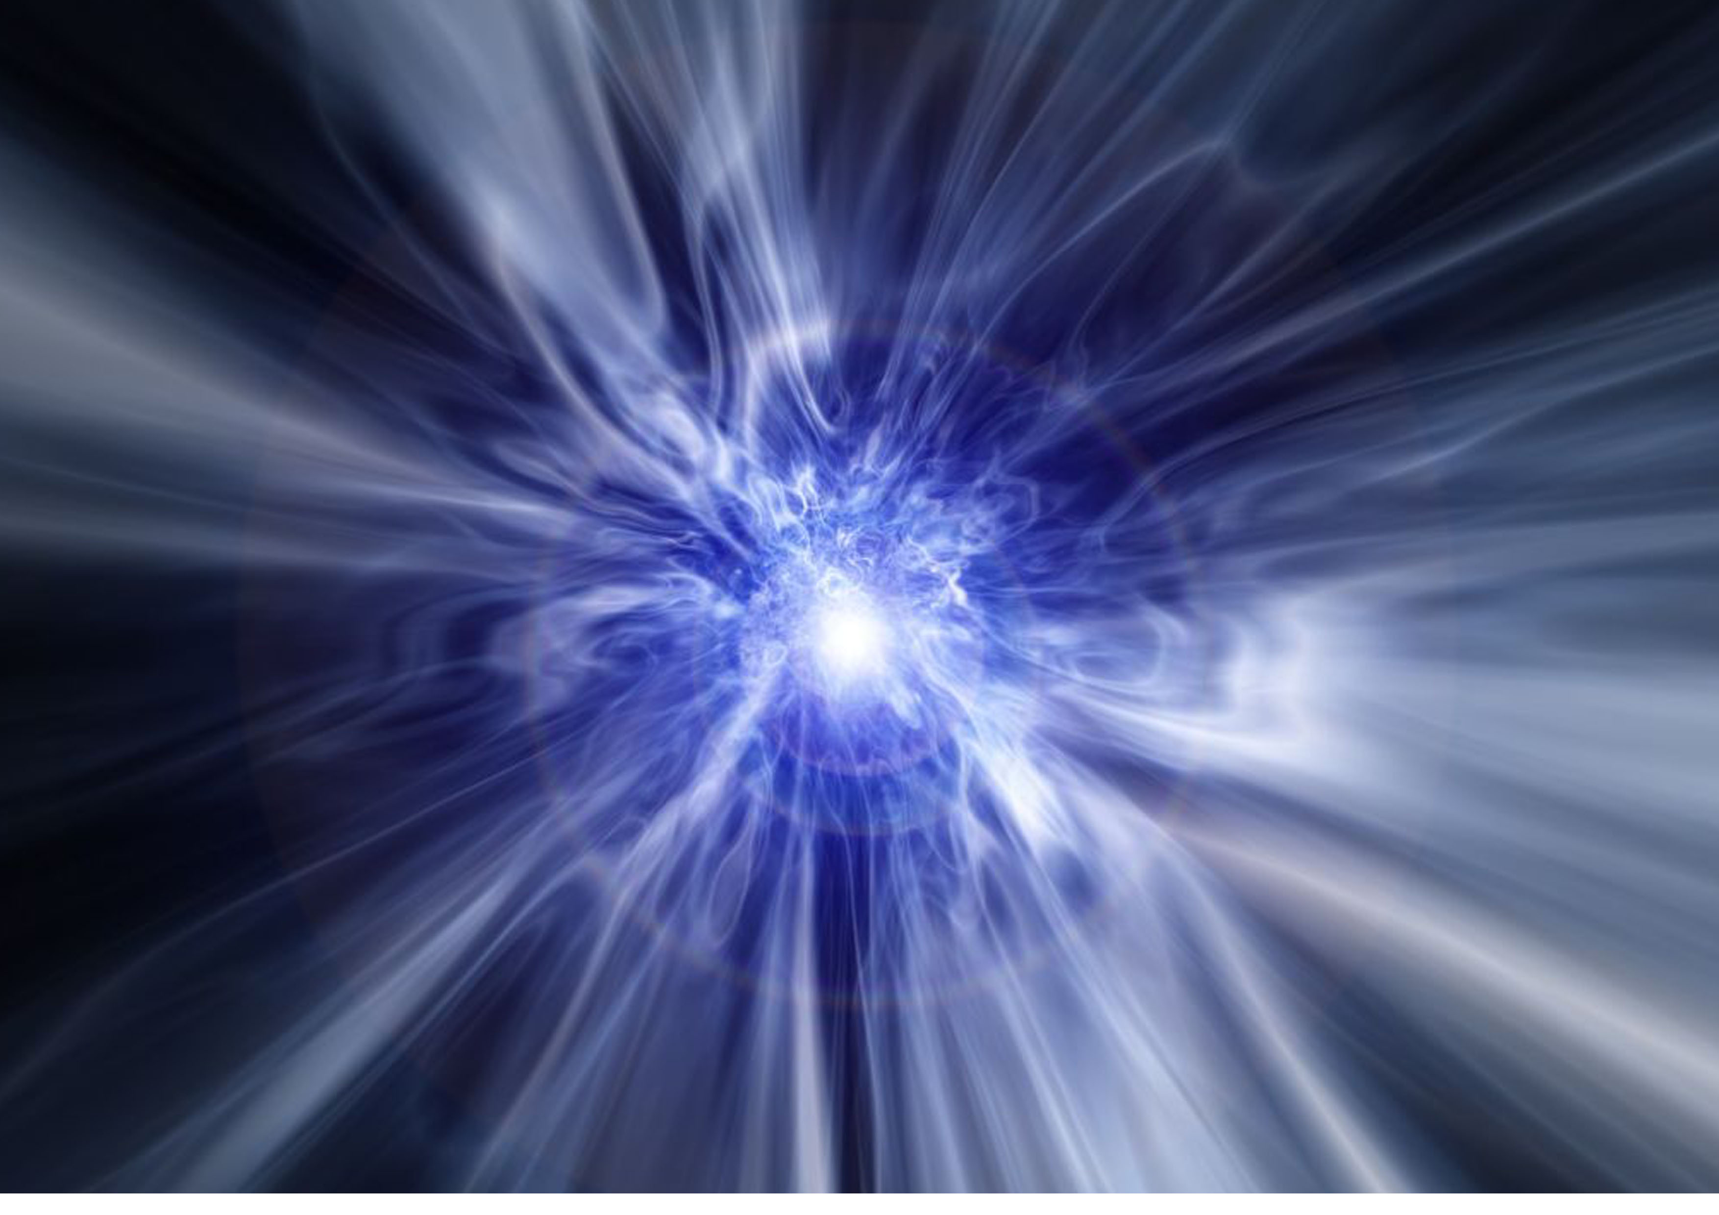
Все рисунки сконструированы таким образом, что взаимодействие с ними проявляет и активизирует разнообразные и разноуровневые скрытые творческие возможности человека.
И чем активнее взаимодействие, тем интенсивнее активизируются скрытые творческие потенции.

Slide 4
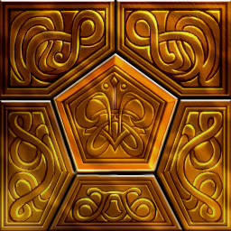
Как использовать?
1.Индивидуальная работа:
Ребенку (взрослому) предлагаются цветные карандаши и рисунок с просьбой раскрасить картинку так, как он хочет.
2.Работа в парах:
Один рисунок предлагается двум детям (взрослым) с просьбой раскрасить так, чтобы получилась общая картинка.
В этом случае дополнительно идет развитие коммуникативных навыков.

Slide 5
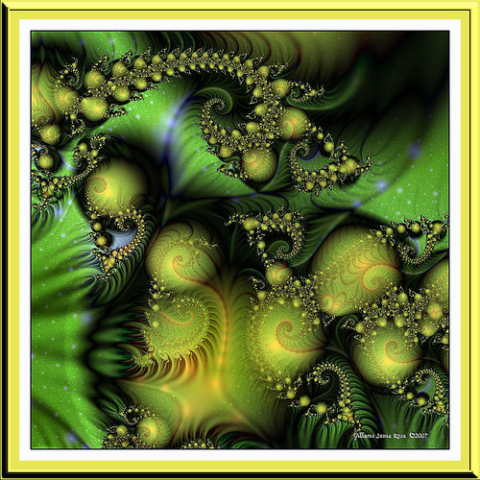
В процессе работы с рисунками:

Slide 6
Гармонизируется общее психическое состояние ребенка (взрослого).
Активизируются тонкие области внимания и интуиции. Растет сосредоточенность и концентрация внимания.
Происходит активизация творческих возможностей, развитие воображения.
Повышается фоновая активность коры полушарий головного мозг - это проявляется в потоке вопросов и фантазии человека.

Slide 7
Активизируются межполушарные связи в головном мозге.
Устанавливается гармоническое соотношение между левым и правым полушариями мозга.
Растет чувство ритма.
Развивается мелкая моторика.
Развивается ассоциативное и образное мышление.
Активизируется процесс развития способностей оперирования визуальными образами, что приводит к развитию памяти.
!

Slide 8
ТАКИМ ОБРАЗОМ, методика имеет и развивающий, и психотерапевтический эффекты

Slide 9
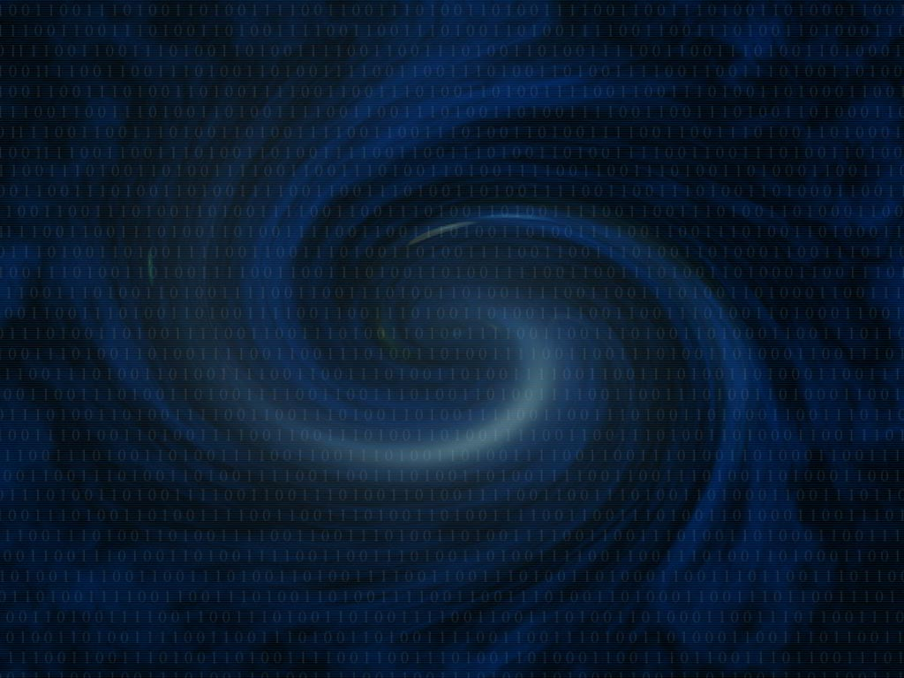
О САМИХ РИСУНКАХ для раскрашивания

Slide 10
Все рисунки серии
можно разделить на две группы:
- ОДИНАРНЫЕ
ДВОЙНЫЕ (ПАРНЫЕ) – рисунок и его зеркальное подобие
для развития право- и левополушарного человеческого восприятия и действия

Slide 11
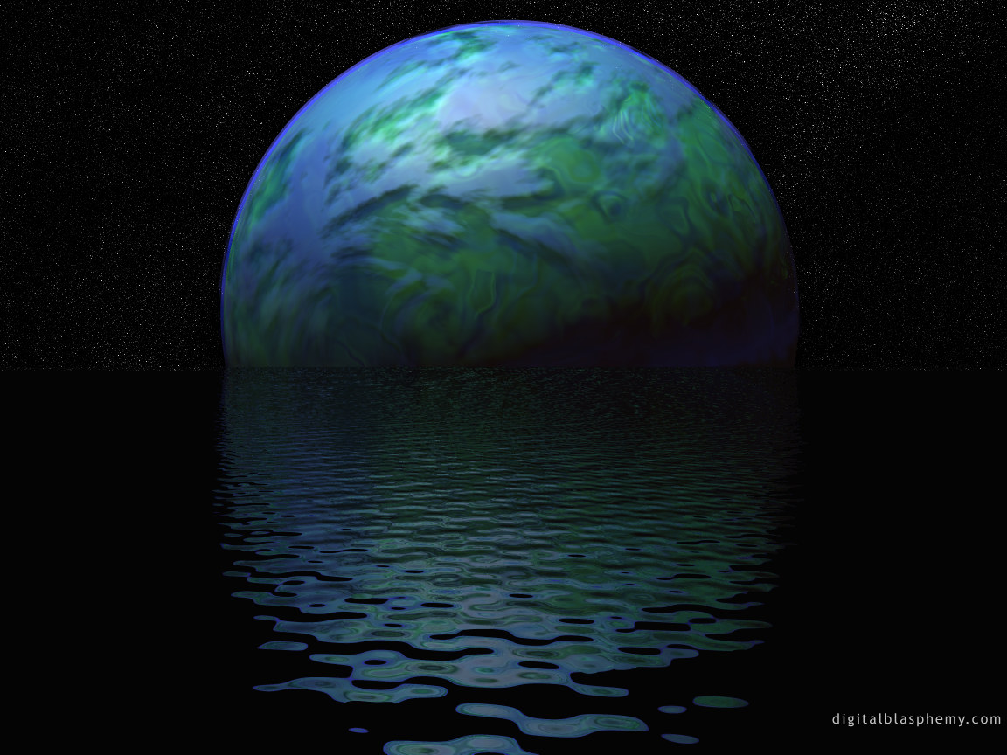
В основе биоморфных рисунков – фрактальная схема-матрица, ритмика которой подчинена «золотым пропорциям» и резонирует с реальной ритмикой психических процессов человека и магнитосферы Земли.
ДЛЯ СПРАВКИ:
Фрактал (в пер. с лат. «состоящий из фрагментов») — это бесконечно самоподобная геометрическая фигура, каждый фрагмент которой повторяется при уменьшении масштаба.

Slide 12
Выдержки из рецензий на альбом «Драконовы ключи»:
«В процессе работы у детей стимулируется психическая активность, пробуждается интерес и воображение, растет эмоциональный отклик, усиливается спонтанная деятельность…»
Т.Чередникова, практ.психолог,
Рук-ль исследоват. группы
«Детская психиатрия»

Slide 13
Выдержки из рецензий на альбом «Драконовы ключи»:
«Логика авторов подводит к тому, что мир изменяющийся вокруг, если даже и не может быть преображаем и познаваем, то может быть использован нами для изменения нас самих, и превращения нас в людей более открытых, гибких, творческих и смелых…»
А. Хлобыстин, искусствовед,
Санкт-Петербург

Slide 14
Выдержки из рецензий на альбом «Драконовы ключи»:
«…Это искусство заключает в себе то, что можно назвать архетипами, а следовательно, проникает в самые глубины подсознания, оказывается трансперсональным, ибо стремится к диалогу между творчеством и зрительным восприятием… Эти рисунки для раскрашивания используют специфические культурные символы, способствуя тем самым культурному диалогу…»
Д-р Хорхе Миранда Луизага,
философ, математик ,
проф.Аахенского у-та (Германия)

Slide 15
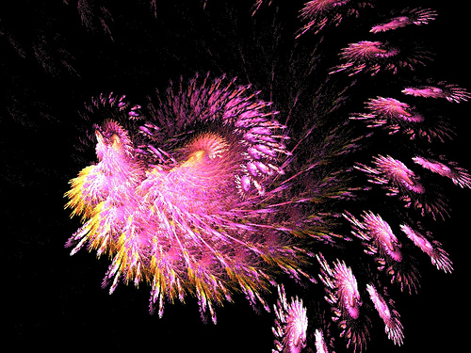
СПАСИБО ЗА ВНИМАНИЕ!
УДАЧИ!
УСПЕХОВ!

